Slide 1
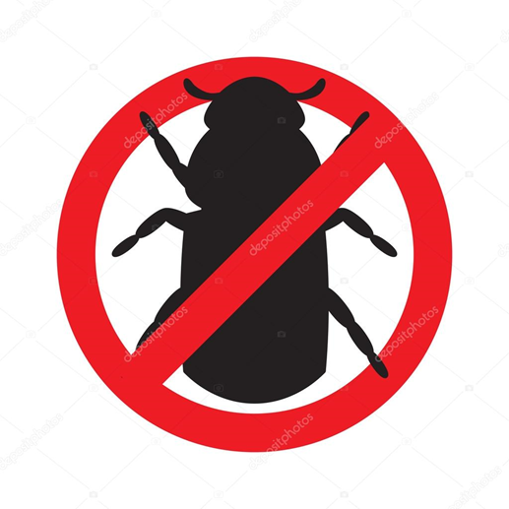
Научно-исследовательский проект: кузнецова егора и сабуровой дианы
«охотники за короедами».
Г. ижевск

Slide 2
Цель проекта - создать робота для улучшения экологической обстановки и сохранения здоровых деревьев в городе.
Задачи:
Проверить актуальность выбранной темы;
Познакомиться с вредителем деревьев;
Профилактика заражения деревьев;
Выбрать оптимальный способ защиты от короеда;
Как узнать зараженное дерево?
Создание и программирование робота из набора LEGO WeDo 2.0;
Придумать улучшения для робота.

Slide 3
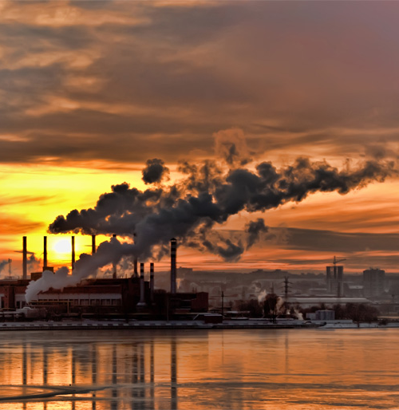
АКТУАЛЬНОСТЬ
Для Ижевска, как крупного промышленного города с интенсивным загрязнением атмосферы, особенно важно наличие лесного окружения. Также необходимо вовремя убирать старые деревья. Ведь чем больше сухостоя, тем больше вредителей, которые угрожают здоровым деревьям. В Парке им. Кирова в 2021 году много деревьев были поражены короедами.

Slide 4
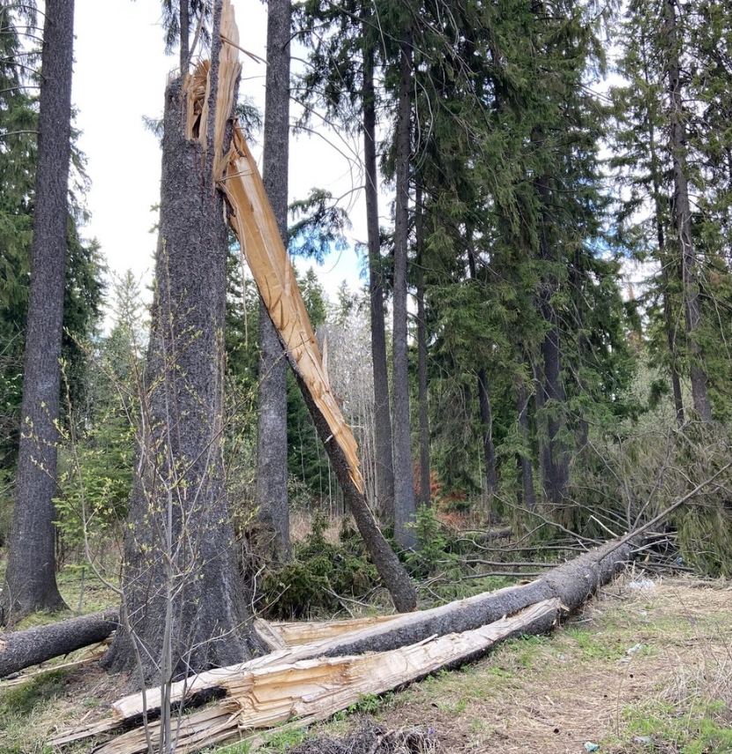
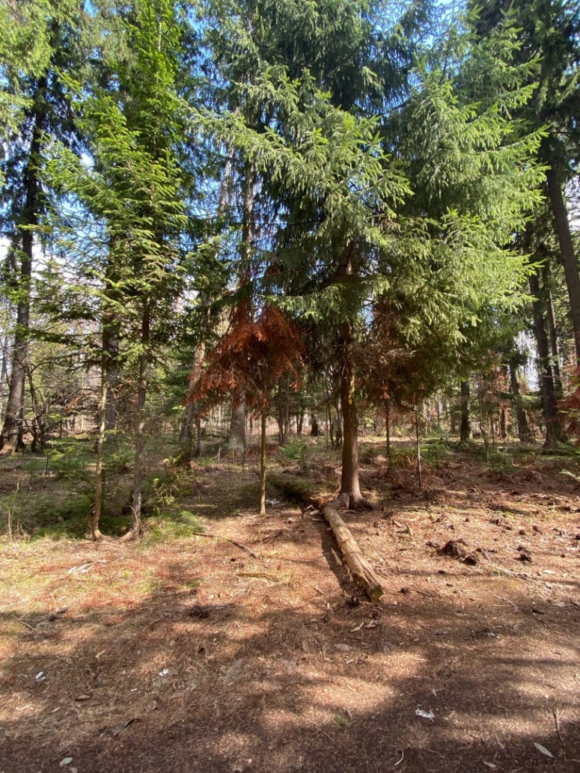
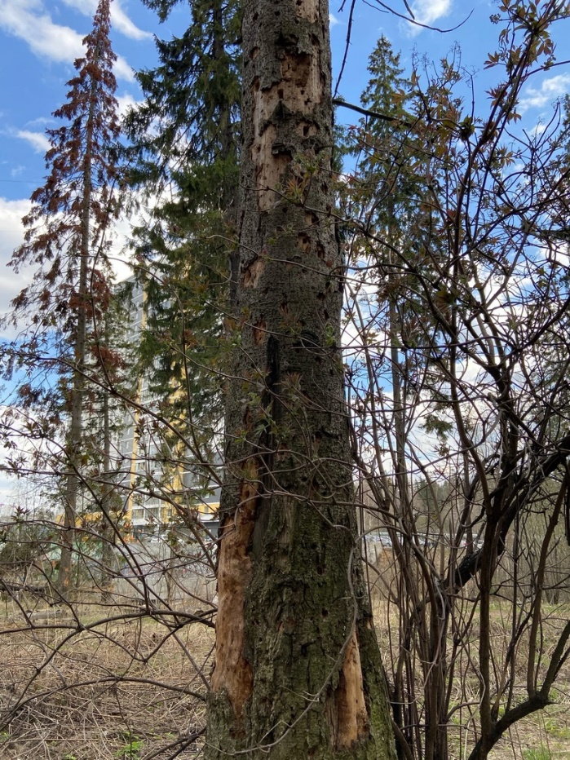
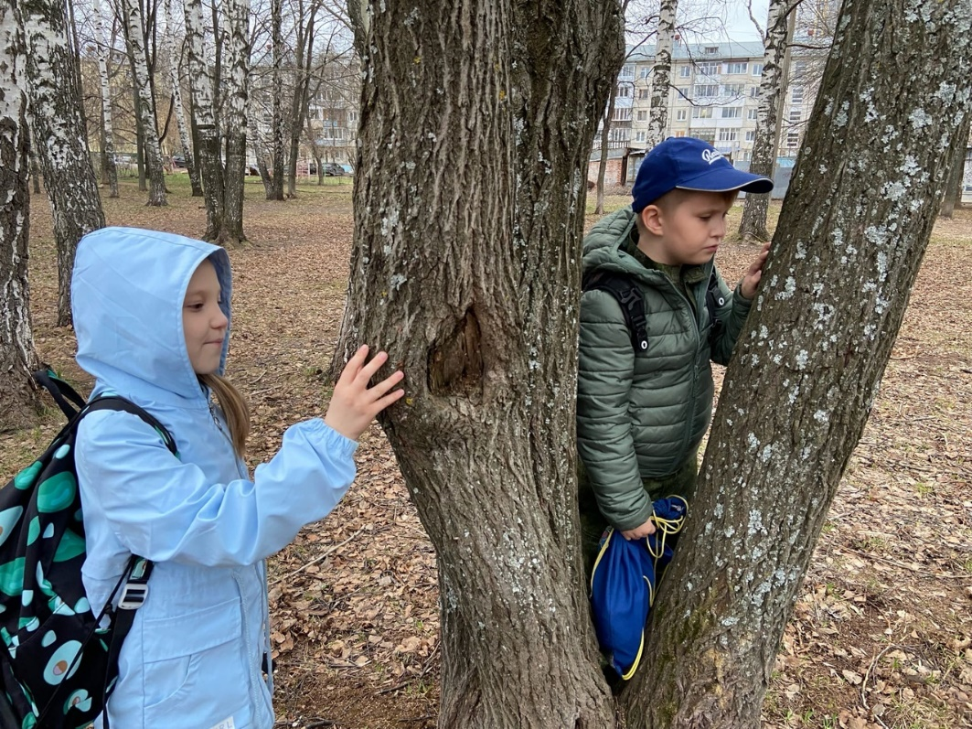
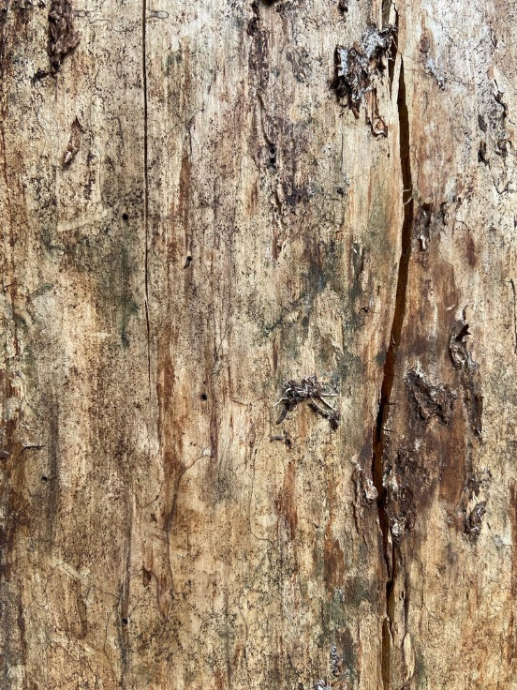
Рядом с Кадетской школой в микрорайоне Буммаш находится неблагоустроенный лес. В нем мы нашли сухостой, старые бревна, деревья, пораженные короедами.

Slide 5
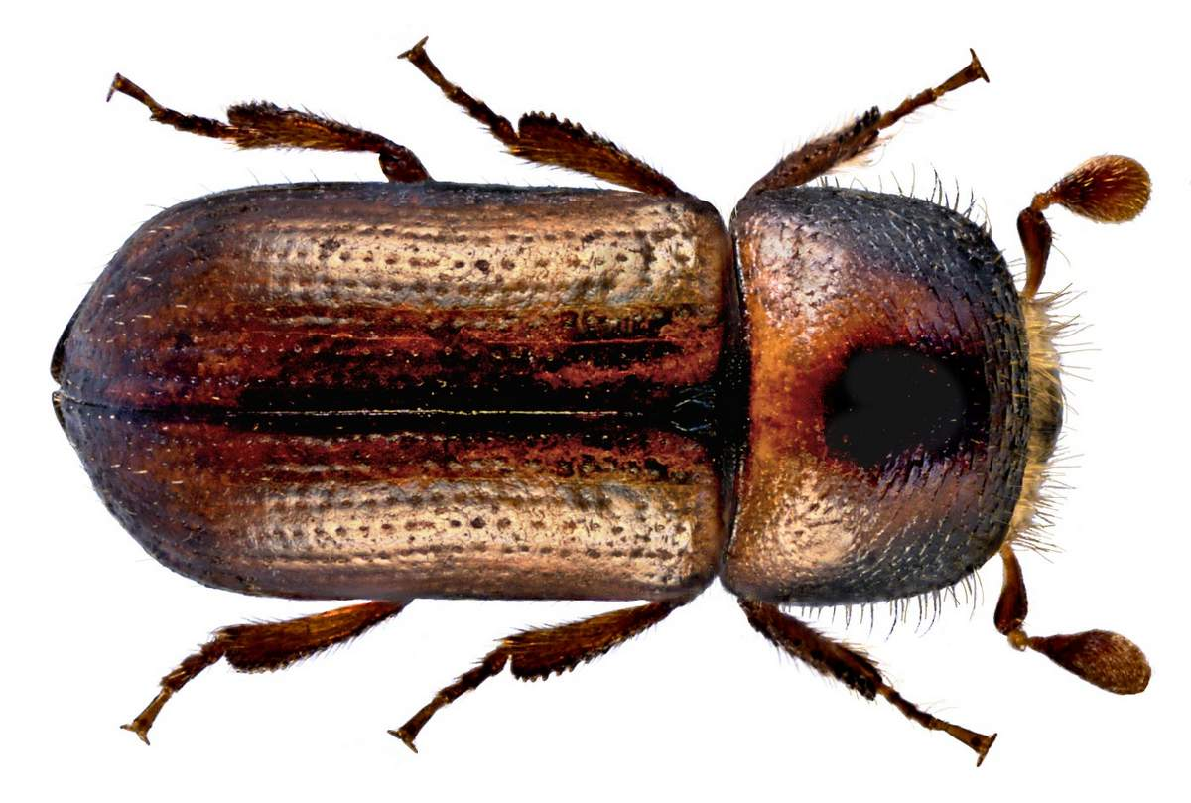
Древесинник хвойный или жук-короед – вредитель, повреждающий древесину хвойных пород: пихты, сосны, лиственницы, ели и так далее.
Они нападают на срубленные стволы, пни, поломанные деревья. Древесинники хвойные отдают предпочтение древесине, срубленной в начале года или конце предыдущего.
Внешний вид древесинников хвойных.
Расцветка жука желто - коричневая, на щите имеется темное пятно, а надкрылья украшены черно-коричневыми продольными полосами.
Длина тела достигает до 4 миллиметров.
Форма тела цилиндрическая. Усики желтоватого цвета делят глаза на две половины.

Slide 6
ПРОФИЛАКТИКА ЗАРАЖЕНИЯ ДЕРЕВЬЕВ
Установка по границам участка ловушек;
Обработка здоровых деревьев от короеда;
Удаление зараженных и сухих деревьев и уничтожение зараженных остатков;
Своевременная санитарная обрезка деревьев;
Стимуляция кроны и корневой системы дерева.
Если дерево заселено короедами, то спасти его уже не удастся, и чтобы уберечь остальные деревья на участке его надо как можно быстрее удалить, а порубочные остатки вывести или сжечь!

Slide 7
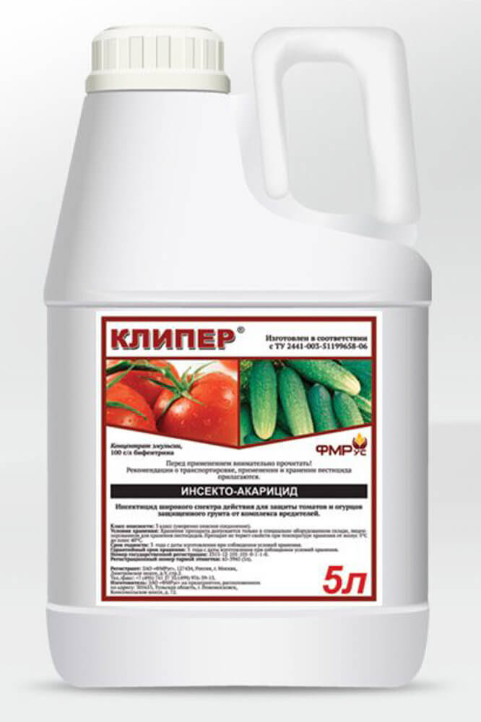
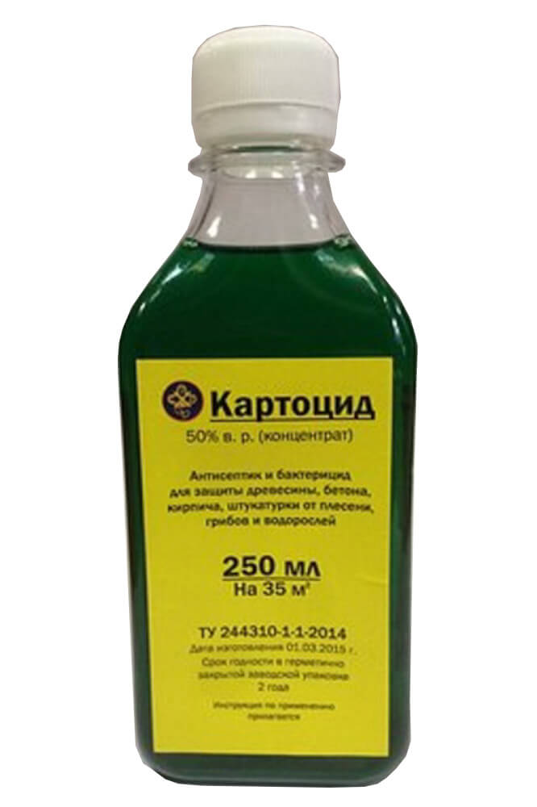
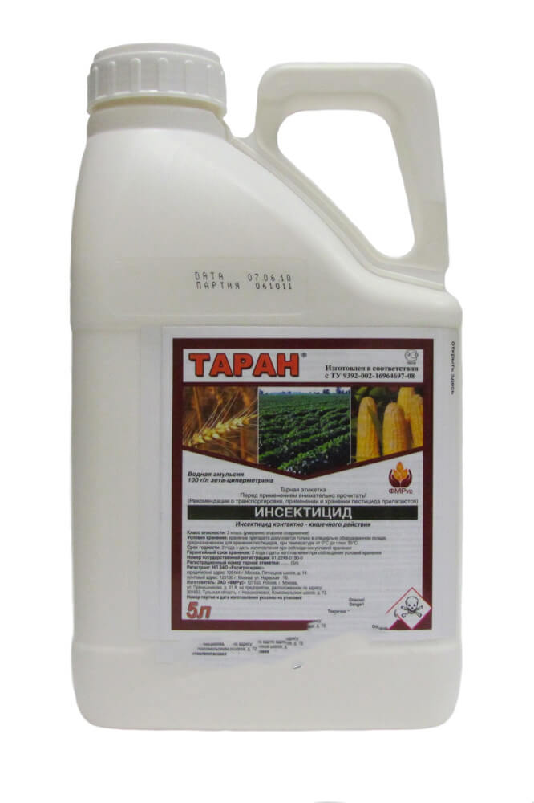
Опрыскивание деревьев. Этот метод зарекомендовал себя наилучшим образом и дает практически 100% защиту от короеда в течении всего сезона. Обработка производится непосредственно перед вылетом короеда: в середине апреля, в начале июня и в июле, при очень жарком лете в августе. Трех-четырех обработок хватает, чтобы обезопасить деревья на участке на весь сезон. Обработка производится смесью препаратами Клипер (Актара, Топаз) – средство защиты от вредителей и насекомых и Картоцид – средством для уничтожения грибков, бактерий и вирусов.
Инсектициды безопасны для человека и животных!

Slide 8
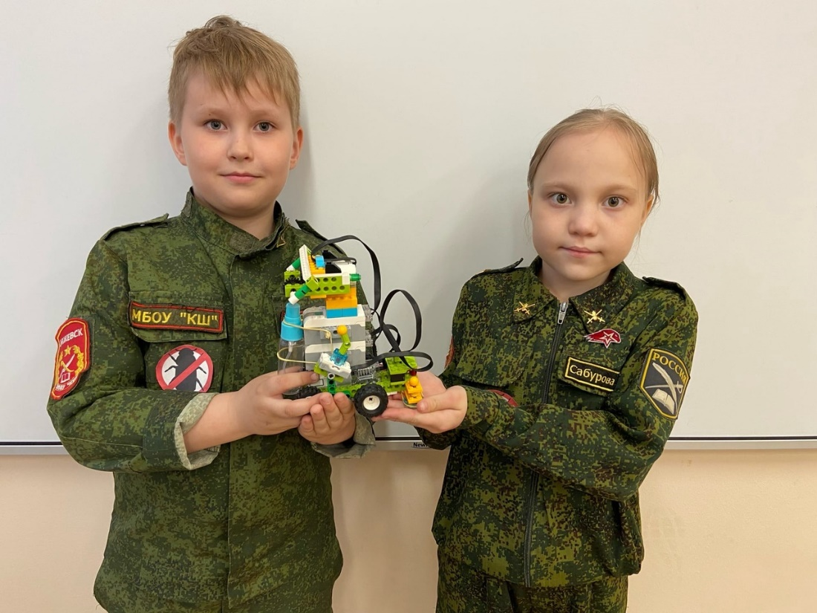
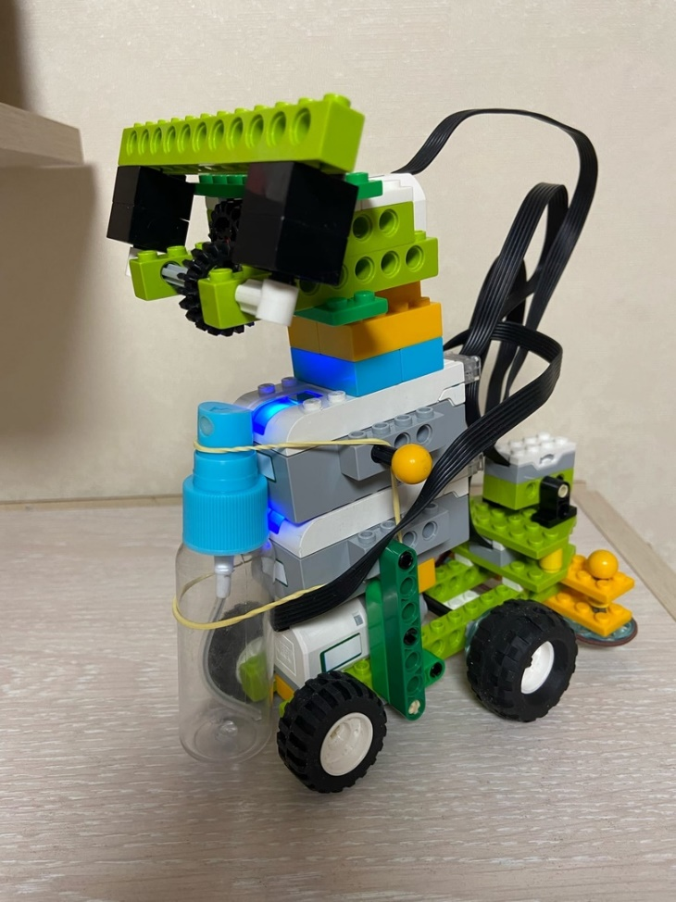
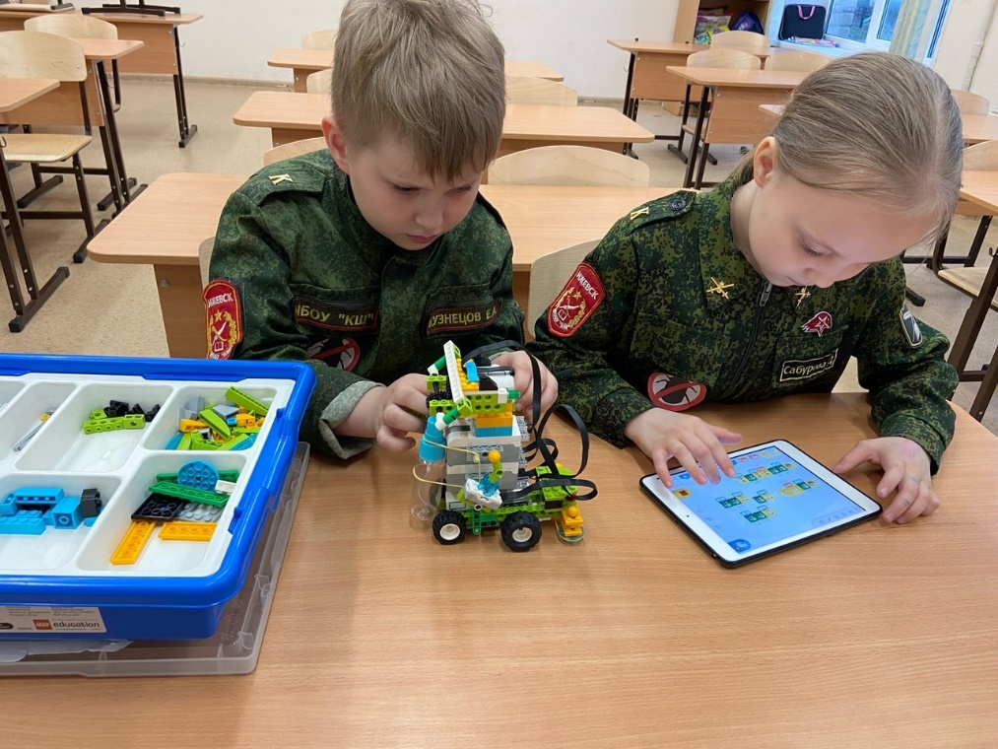
Название робота – «Охотник за короедами».
В роботе используется: два смарт-хаба, два мотора, датчик движения и датчик наклона.
Механизмы: для движения используется червячная передача, для вырубки деревьев ременная передача, для опрыскивания – зубчатая передача.

Slide 9

Результат:
Что мы узнали: как узнать короеда, как спасти леса от вредителя, как узнать зараженное дерево.
Нашли оптимальный способ защиты от жуков-короедов.
С учетом этих знаний создали робота, который срубает сухие и поврежденные короедами деревья. А также опрыскивает химическими препаратами от короедов.

Slide 10
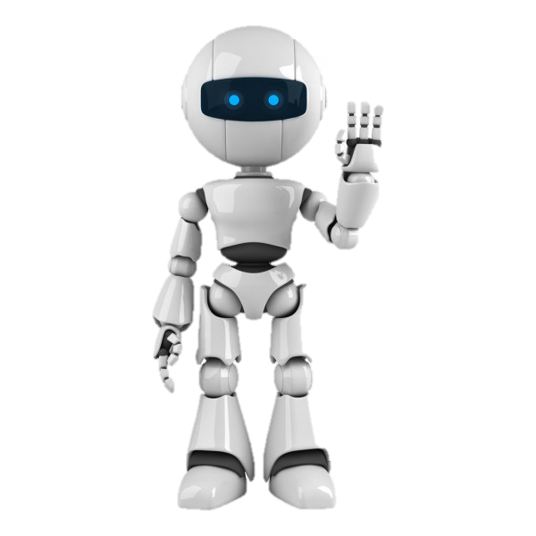
Спасибо за внимание!
С удовольствием ответим на ваши вопросы!

